Slide 1
Jogkorlátozó-jogfosztó rendelkezések Németországban 1933 és 1944 között
Speciális kollégium
2014. október 1.
Lehotay Veronika

Slide 2

I. A Hitler-mítosz (Ian Kershaw)
Ian Kershaw 7 pontja
A könyv:
  az imázs és a valóság közötti ellentét mindegyik esetben óriási
Hitler a nemzet és az egységes „népközösség”
megszemélyesítőjének, a nemzeti érdek képviselőjének tekintették
elfogadták, hogy egy személyben hozzá fűződik a német „gazdasági csoda” megteremtése az 1930-as években
Hitler a „népi igazság” képviselőjének, az „egészséges népérzület” szószólójának számított

Slide 3
Gondolatháló
Mit tudsz a következő fogalmakról?
Mit tudsz a következő helyekről?
NSDAP
Totális állam
Az akarat diadala
Antiszemitizmus
Soá
Árja
Holokauszt
Yad Vashem
Ravensbrück
Nürnberg
Dachau
Theresienstadt

Slide 4
I./2. A Hitler-mítosz
4. Hitlert a bevett hagyományok és intézmények ügyében „mérsékeltnek” tartották a náci mozgalom szélsőséges és radikális elemeivel
5. A külügyek terén ügy tekintettek rá, mint aki őrzője és fanatikus védelmezője Németország jogos érdekeinek
6. a háború első felében Hitler páratlan katonai vezetőnek mutatkozott, aki egykori bátor frontkatonaként ismeri és megérti a katona „lelkét”
7. Hitlerben látták a nemzet állítólag hatalmas ideológiai ellenségeivel szembeni védőbástyát.

Slide 5
II. Hitler hatalomra kerülése és a hatalom megszilárdítása a jogszabályok tükrében
Részlet a birodalmi elnök rendeletéből a nép és az állam védelmére: (1933. február 28.)
“…1.§ Meghatározatlan időre hatályon kívül helyezzük a Német Birodalom alkotmányának 114., 115., 117., 118., 123., 124., és 152. cikkelyeit. Ezért korlátozzuk a személyi szabadságot, a véleménynyilvánítás szabadságát, beleértve a sajtó-, egyesülési és gyülekezési szabadságot, a levél-, posta-, távíró – és távolsági beszélgetési titkot, megengedett a házkutatási parancs és elkobzás, valamint a személyi tulajdon korlátozása a meghatározott törvényi határokon kívül is.
“Törvény a nép és az állam nyomorúságának a megszüntetésére”
(1934. március 24.)
“1. cikk. Birodalmi törvényeket a birodalmi Alkotmány által előírt eljárásokon kívül a birodalmi kormány is hozhat. Ez vonatkozik a birodalmi Alkotmány 65. cikkelyének 2. és 87. bekezdésében említett törvényekre is.

Slide 6
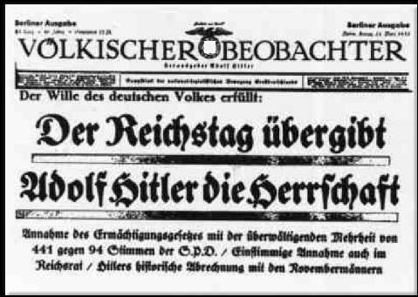
  II. Hitler hatalomra kerülése és a hatalom megszilárdítása a jogszabályok tükrében
Milyen szabályok alapján szerezte meg Hitler a hatalmat?
Tudósítás
weimari alkotmány 48. §
1933. február 28. A német nép és állam védelméről szóló törvény
1933. március 24. a felhatalmazási törvény
1933. július 4. a pártok újjáalakítása elleni törvény
1933. július 14. a francia forradalom évfordulóján eltemették a pártrendszert és a parlamenti demokráciát

Slide 7
  III. „Jog és igazságszolgáltatás” a Harmadik Birodalomban
Irányelvek a bírák jogállásáról és feladatairól: (1936. január 14.)
“I. A biró nem az “állami felsőbbség” képviselője az “állampolgárok” felett, hanem a német nép élő közösségének tagja.
Nem az a feladata, hogy a népközösség felet álló jogrendet juttasson érvényre, vagy ‘általános értékelképzeléseket’ érvényesítsen, sokkal inkább konkrét népi közösségi rendet kell őriznie, a kártevőket kiirtani, a közösségellenes magatartást üldözni és a közösség tagjai közötti vitát elsimítani.”
    Új német államforma: totális állam
      Kísérlet a germán jog megteremtésére
      1934: népbíróságok felállítása
      Dr. Frank, a birodalmi „jogführer” irányelveket bocsátott dolgozott ki a bírák számára.
      1936: büntető-törvénykönyv tervezet
      a zsidók jogállását nem átfogó törvénykezéssel, hanem különféle rendelkezésekkel szabályozták

Slide 8
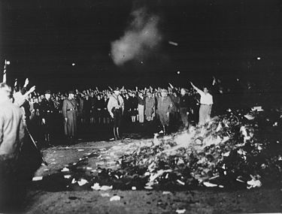
  IV. Jogkorlátozó-jogfosztó rendelkezések a kultúra és a művészet területén
Irodalmi élet
Könyvégetés Berlinben 1933-ban
    1933. április 7. a hivatásos tisztviselői kar helyreállításáról szóló törvény
    1933: birodalmi kulturális kamara
    Egyéb „eszközök”
      Könyvégetés (1933, 20-25 ezer könyv)
      Feketelista (. Bernstein, B. Brecht, Stefan Zweig, Marx, H. Heine)
      Emigrációba kényszerítés

Slide 9

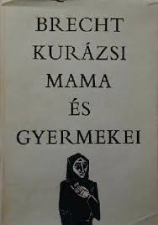
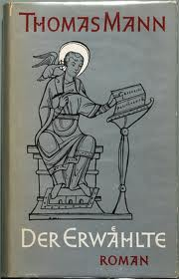

IV. Jogkorlátozó-jogfosztó rendelkezések a kultúra és a művészet területén
"A következő 12 évben csak azon ritka alkalmakkor láttam műveimet, amikor külföldön jártam. Különös érzés betiltott írónak lenni, aki nem látja többé könyveit a polcokon és a könyvesboltok kirakatában. A hazája egyik városában sem. Még a szülővárosában sem. Még karácsonykor sem, amikor németek sietnek a behavazott utcákon, hogy beszerezzék a karácsonyi ajándékokat.„ (Erich Kästner)

Slide 10
IV. Jogkorlátozó-jogfosztó rendelkezések a kultúra és a művészet területén
    Múzeumok:
      eltávolították a modern festményeket, több mint 6500 képet, (Cézanne, Van Gogh, Picasso)
      az új germán művészetnek heroikusnak és népiesnek kellett lennie: Német Művészetek Háza 1937-ben (München)
Film és rádió:
  1933: német filmgyártás egységesítése
  1934: filmtörvény: filmek betiltása (első évben több mint 100 film): amelyek sértették a nemzetiszocialista érzékenységet
  Leni Riefensthal filmjei: a speciális filmesztétika megjelenése
        A hit győzelme (1933)
        Az akarat diadala (1934)
        A népek ünnepe

Slide 11
IV. Jogkorlátozó-jogfosztó rendelkezések a kultúra és a művészet területén
Film és rádió:
  a lakosságot világnézetileg befolyásoló filmeket kategóriákba sorolták
    történelmi
    ideológiai
    antiszemita
    háborús
    hazafias
    A rádiót Goebbels a legmodernebb tömegbefolyásolási eszköznek tekintette:
      1933: népi vevőkészülékek hálózatának kiépítését kezdte el
      1935: birodalmi rádiótörvény

Slide 12
  V. A betegek elleni intézkedések a náci Németországban
1933. július 14.: törvény az örökletes betegségben szenvedőkről
1.§ (1) Aki öröklött betegségben szenved, sebészi beavatkozással terméketlenné tehető (sterilizálható), ha az orvostudomány tapasztalatai szerint nagy valószínűséggel várható, hogy utódai súlyos testi vagy szellemi öröklött sérülésben fognak szenvedni.
(2)Öröklött betegségben szenvedőnek e törvény értelmében az számít, aki a következő betegségek egyikében szenved:
született gyengeelméjűség,
skizofrénia,
cirkuláris (mániás depressziós) tébolyultság,
öröklött vitustánc (Huntington-féle vitustánc)
öröklött vakság
öröklött siketség
súlyos öröklött testi fejlődési rendellenesség.
(3) Továbbá az is terméketlenné tehető, aki súlyos alkoholizmusban szenved.

Slide 13
V. A betegek elleni intézkedések a náci Németországban
1939 október vége: eutanázia-rendelet:
„Bouhler birodalmi vezető és Dr. med. Brandt azt a felelősségteljes megbízást kapják, hogy a név szerint meghatározandó orvosok hatáskörét úgy bővítsék, hogy az emberi számítás szerint gyógyíthatatlan betegek számára betegségük állapotának legkritikusabb megítélése alapján biztosítható legyen a kegyes halál. Adolf Hitler”

Slide 14
    VI. A homoszexuálisok üldözése
a nácik hatalomra jutása után megfigyelés alá helyzeték őket, nyilvántartásba vették majd letartóztatták a homoszexuálisokat
1936 : A Homoszexualitás és a Magzatelhajtás Elleni Harc Birodalmi Központja
1939 és 1945 között kiteljesedett a fizikai terror, és formálisan legalizálták a koncentrációs táborba zárásukat, ahol rózsaszín háromszöget kellett viselniük
a leszbikus nőket a férfiakhoz képest kevésbé üldözték

Slide 15
VII. „Fajpolitika” és népirtás
Szintik és romák
  1933: Tartományi megállapodás a cigányveszély elleni harcról
  1936. körrendelet: a cigányveszély elleni harcról
  1936: Rebert Ritter vezette Fajhigiéniai Kutatóintézet
  1939: Birodalmi Központ a cigány elemek leküzdésére
  1939: ravensbrücki női tábor
  1942: a cigánykérdés „végső megoldása”

Slide 16
VII. „Fajpolitika” és népirtás
A zsidóság elleni jogkorlátozó-jogfosztó rendelkezések
  1933-1938: a hagyományos antiszemitizmus keretei között
    1933: felhívás a zsidók gazdasági bojkottjára
    1933: numerus clausus
    1933. április: a zsidó származású tisztviselők nyugdíjazása
    1935: nürnbergi faji törvények
      A német vér és becsület védelméről
      a birodalmi állampolgárságról szóló törvény: (Reichsbürger és Staatsangehöriger)
      1935: zsidó fogalmának a meghatározása
    1936: a berlini olimpia

Slide 17
A zsidóság elleni jogkorlátozó-jogfosztó rendelkezések
A nürnbergi faji törvények
(1935. szeptember 15.)
(részletek)
„A) Törvény a birodalmi zászlóról
cikk. A birodalom színe a fekete-fehér-piros.
cikk. A birodalmi és nemzeti zászló a horogkeresztes zászló. Egyidejűleg ez a kereskedelemi zászló….
B) Törvény a birodalmi állampolgárságról
1. cikk: állampolgár (Saatsangehöriger) az, aki a német birodalom védszövetségébe tartozik,és azért annak különösen elkötelezett…
2. cikk (1) Birodalmi állampolgár (Reichsbürger) csak az a német, vagy azzal rokon vérű állampolgár, aki magatartásával bizonyítja, hogy hajlandó és alkalmas a német nép és birodalom hűséges szolgálatára.
(3) A birodalmi állampolgár a törvények értelmében teljes politikai jogokat élvez…
C) Törvény a német vér és a német becsület védelméről
Áthatva a felismeréstől, hogy a német vér tisztasága a német nép további fennállásának feltétele, s lelkesítve a megmásíthatatlan szándéktól, hogy a német nemzet jövőjét örök időkre biztosítsuk, a birodalmi gyűlés (Reichstag) egyhangúlag elfogadta az alábbi törvényt, amelyet ezennel kihirdet:
1.§ (1) Tilos a házasságkötés zsidók és német, vagy némettel rokon vérű állampolgárok között. A tilalom ellenére kötött házasságok semmisek, meg akkor is, ha e törvény megkerülésével külföldön köttettek.

Slide 18
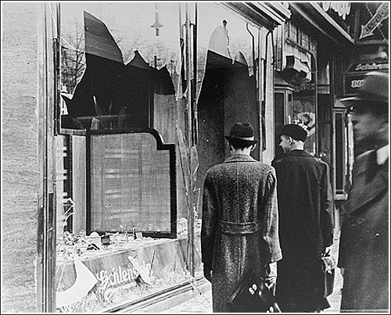
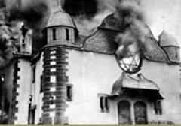
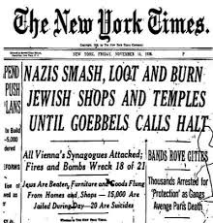
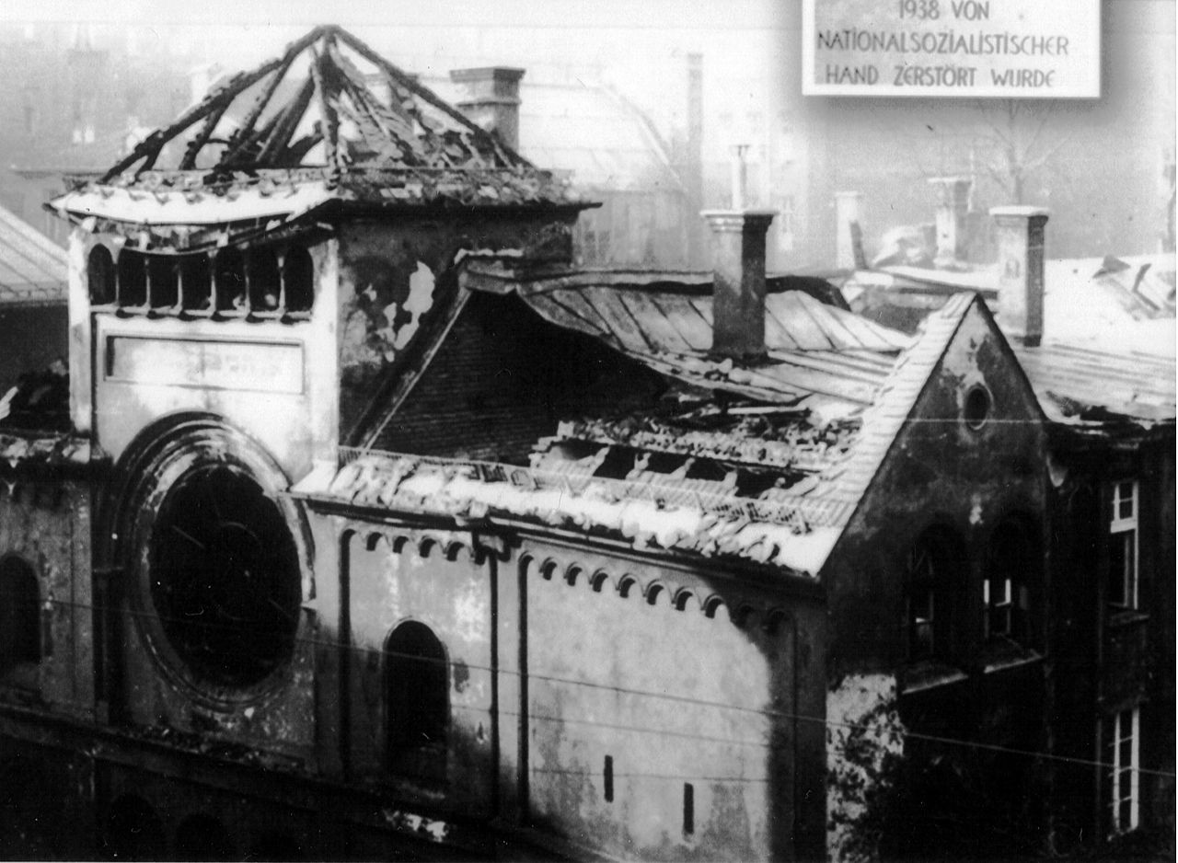
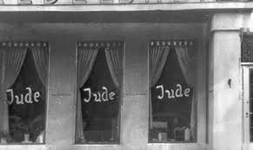
    1938. November 9-10.: Kristályéjszaka

Slide 19
A zsidóság elleni jogkorlátozó-jogfosztó rendelkezések
1939-1941: a deportálások kezdete, a zsidókérdés területi megoldásának a kérdése
  a zsidókérdés területi „megoldása”?
    „zsidó rezervátumok” kialakításának gondolata
    Madagaszkár terv

Slide 20
A zsidóság elleni jogkorlátozó-jogfosztó rendelkezések
Rendőri rendelet a zsidók megkülönböztetéséről
(1941. szeptember 1.)
„…1.§ (1) Azoknak a zsidóknak, akik betöltötték hatodik életévüket, tilos zsidócsillag nélkül mutatkozniuk a nyilvánosság előtt.
(2) A zsidócsillag egy kéztenyér nagyságú, feketével kihúzott, hatágú csillagból áll, sárga anyagból, fekete „zsidó” felirattal. A ruhadarab mellrészének bal oldalán jól láthatóan, erősen felvarrva kell hordani.
2.§Zsidónak tilos:
lakóközösségük területét elhagyni anélkül, hogy a helyi rendőrségi hivatal írásos engedélyét magukkal ne vinnék;
rendjeleket, kitüntetéseket és egyéb jelvényeket hordani.
3.§ az 1. és 2. §-ok nem alkalmazhatók
vegyes házasságokban élő zsidó férjekre, amennyiben a házasságból ivadékok születtek, és ezek nem számítanak zsidónak, még akkor is, ha a házasság már nem áll fenn, vagy az egyetlen fiú a jelenlegi háborúban elesett;
gyerektelen vegyes házasság esetén zsidó feleségre a házasság tartama alatt…
A birodalmi belügyminiszter megbízásából:
Heydrich”

Slide 21
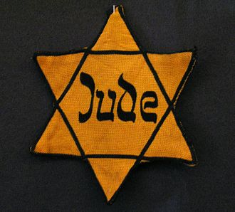
A zsidóság elleni jogkorlátozó-jogfosztó rendelkezések
1941-től:
  1941 szeptember: sárgacsillag viselésére vonatkozó rendelet
  fokozatos jogfosztás: a zsidók kiközösítése egyre drasztikusabbá vált
    nem látogathatták a mozikat, a színházakat, a könyvtárakat, a parkokat
    nem fizethettek elő, és nem vehettek újságot
    nem tarthattak autót, kerékpárt
    nem használhatták a tömegközlekedési eszközöket
    nem vágathattak hajat fodrásznál
    kikapcsolták a telefonjukat
    lakásukra Dávid csillagot kellett festeni
    kijárási tilalom este 8 és reggel 5 óra között
    1943 tavaszán valamennyi német zsidó állampolgárt megfosztottak állampolgárságától
  1942. január 20. Heydrich vezetésével a Wannsee-konferencia: „Endlösung”: 6 millió zsidó és mintegy 250 ezer roma áldozat (550 ezer magyar)

Slide 22
„Jogszabályok” és emberek: az elkövető
„Parancsra tettem”: Rudolf Höss, az auschwitzi koncentrációs tábor parancsnokának visszaemlékezése a zárkában
„1941 nyarán Himmler hívatott és kifejtette: ’A Führer elrendelte az Endlösung-ot…Auschwitzot választottam ki a lebonyolítás színhelyéül. Most Önre vár e kemény feladat végrehajtása.’ Indoklásképpen Himmler azt mondta, hogy a dolognak most kell megtörténnie, mert ha nem hajtjuk végre most, akkor később a zsidók fogják megsemmisíteni a német népet…vagy valami ilyesfélét magyarázott…Nem volt mondanivalóm. Csak azt mondhattam, hogy Jawohl! … Mi csak végrehajtottuk a parancsokat, minden további okoskodás nélkül…Egyáltalán eszembe sem ötlött, hogy engem tesznek majd felelőssé. Tudja kérem, Németországban magától értetődött, hogy ha valami rosszul sikerült, akkor az az ember volt a felelős érte, aki a parancsot adta. Így hát sohasem gondoltam arra, hogy nekem magamnak kell felelnem ezért…”

Slide 23
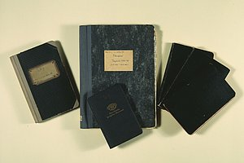
„Jogszabályok” és emberek: az áldozat
Viktor Klemperer: A Harmadik Birodalom nyelve
Victor Klemperer naplói
„Egy SS-tiszt az nevetgél, egyáltalán nem brutális, csak jó viccet csinál, mint amikor valaki egy kicsit oldalba lök egy kutyát…Egy autó fékez elmenőben az üres utcán, idegen fej hajlik ki belőle: „Hát még élsz, te átkozott disznó? Ki kéne taposnia e beleidet!...”Nem, nem lehet minden részletre kitérni, a zsidócsillag minden keserűségét feljegyezni.”

Slide 24
„Jogszabályok” és emberek: a szemlélő (?)
Treblinkai parasztok vallomásából
„Volt ott egy rét, vagy száz méterre a tábortól. És ott a megszállás alatt is dolgoztak.
-Kint a földeken?
-Igen. Úgyhogy látta, hogyan gázosították el a zsidókat, hallotta a jajveszékelést, mindent látott. Volt ott egy domb, és onnan sok mindent látni lehetett.
-És a társa mit mondott?
-Nem volt szabad megállni és nézelődni…
-Hát hogy dolgoztak, lesütött szemmel?
-Igen, úgy. Ott dolgoztak a szögesdrót mellett, borzalom volt csak hallgatni is.
-Neki is ott volt a földje?
-Igen, a tábor mellett. Szabadon kijárhatott dolgozni, az nem volt tilos…
-És egy cseppet sem zavarta, hogy a jajkiáltások között kell dolgozni?
-Eleinte csakugyan nehéz volt elviselni, de lassan csak megszokta az ember…
-Minden meg lehet szokni, ugye?
-Igen, mindent. Most már úgy gondol vissza minderre, mintha valami rossz álom lett volna, pedig csakugyan megtörtént.”

Slide 25
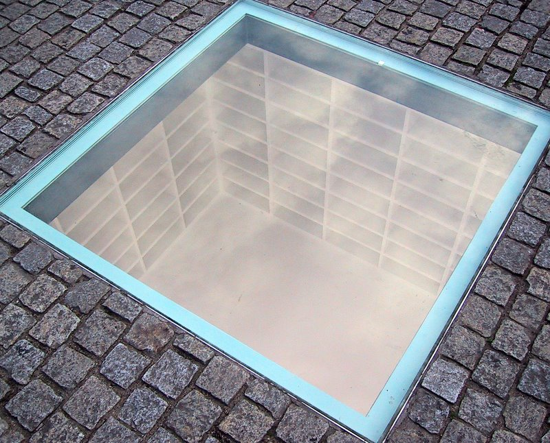
Micha Ullman szobra, Berlin

Slide 26
(Szubjektív) ajánló a témához:
Szépirodalmi művek, naplók, visszaemlékezések
Jorge Semprun: A nagy utazás. Európa Könyvkiadó, Budapest, 1998.
Littel Jonathan: Jóakaratúak.
Robert Merle: Mesterségem a halál. Európa Könyvkiadó, Budapest, 2000.
Filmek
  Ámen, 2002.
  Hullám, 2008.
  Kabaré, 1972.
  Köszönöm a figyelmet!

Slide 27
A jogkiterjesztés: az asszimiláció és az emancipáció jogtörténeti vonatkozásai Magyarországon.
A befogadás „kérdőjelei”.
2014. október 8.
Lehotay Veronika

Slide 28

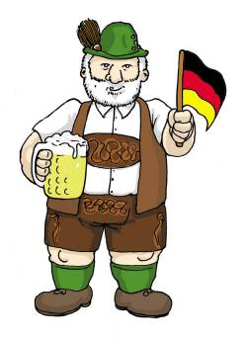

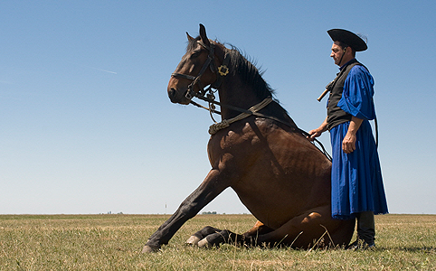
Mit jelent a fogalom?
Sztereotípia

Slide 29
A sztereotípia
A szó görög eredetű. A stereós (στερεός), - ami szilárdat jelent - és a týpos (τύπος) - vagyis forma, sablon - szavak összetételéből áll.
Mit jelent a sztereotípia? Hamilton, Rosenthal fogalma
Fajtái:
  Nemi sztereotípiák.
  Szexuális sztereotípiák.
  Megjelenésre és kinézetre vonatkozó sztereotípiák.
  Nemzeti és etnikai sztereotípiák
  Szakmákról szóló sztereotípiák. Különböző szakmákhoz társított sztereotípiák.
Funkciói: megismerő, kommunikációs, szociológiai

Slide 30
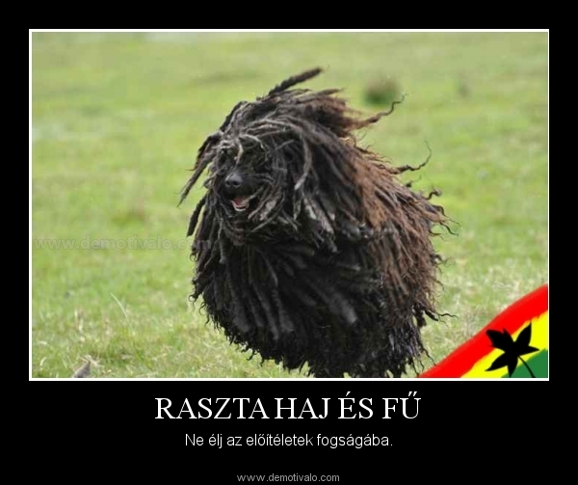
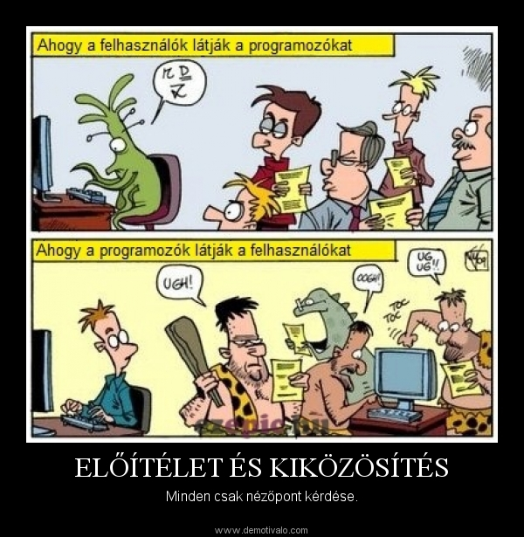
Mit jelent a fogalom: előítélet?

Slide 31
Az előítélet
Mindig negatív
Adorno álláspontja
Az előítélet fajtái:
  erkölcsi, gazdasági, kulturális

Slide 32
Társadalmi távolság
Hajlandóság, hogy valaki egy adott csoport tagját még milyen társadalmi viszonyban fogadja még el szívesen.

Slide 33
Társadalmi távolság mérése
Társadalmi távolság: a társadalom egy adott időszakában a társadalom számára fontos különbségek/ egyenlőtlenségek rendszere.
Példa Bogardus-skálára:
Milyen közeli kapcsolatot tud elképzelni egy roma/arab/zsidó homoszexuális/ AIDS-es/hajléktalan emberrel?
    Elfogadnám…
    1 – közeli rokonnak, házasság révén
    2 – mint személyes jó barát
    3 – utcámban mint szomszédot
    4 – alkalmazottnak hazámban, saját foglalkozásomban
    5 – mint hazám polgárát
    6 – csak, mint hazám látogatóit
    7 – kizárnám hazámból

Slide 34
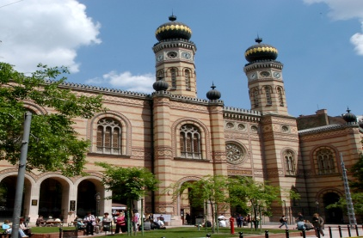
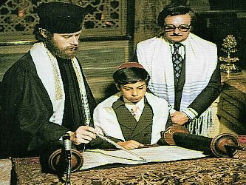
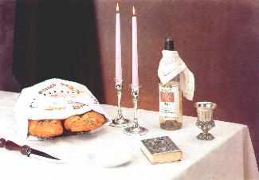
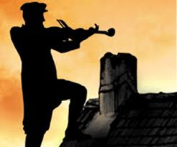
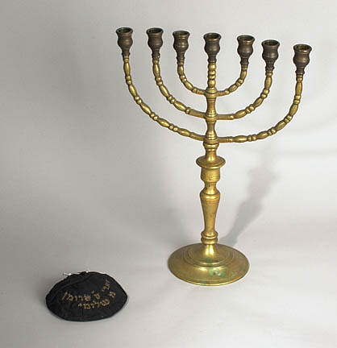
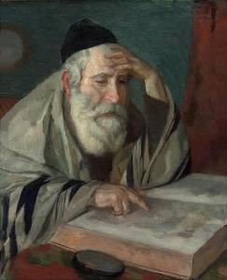
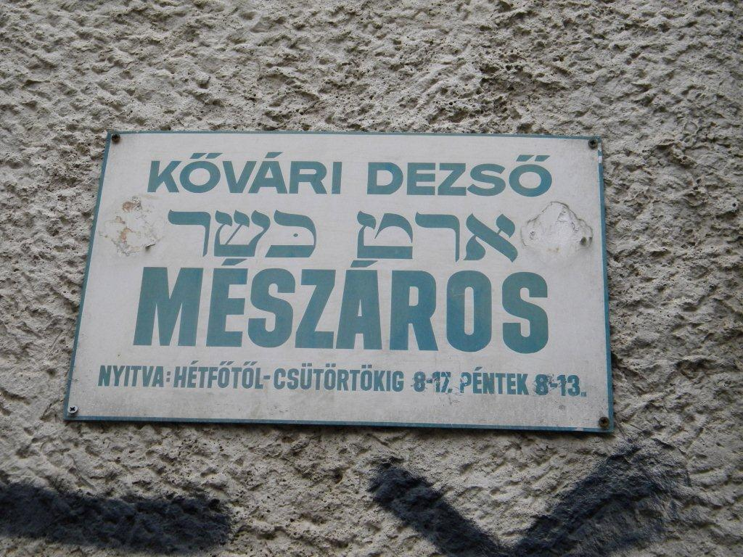
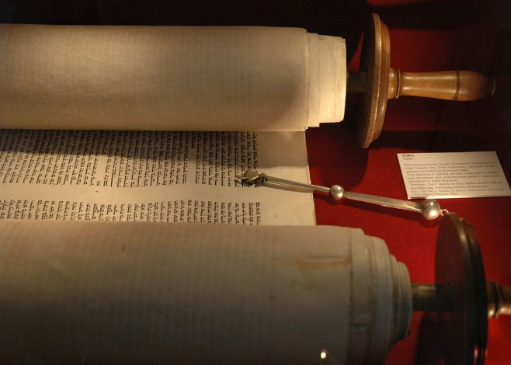
Mit tudsz a zsidóságról?

Slide 35

Az asszimiláció fogalma és fajtái
Egyedi-csoportos
Önkéntes-erőszakos

Slide 36
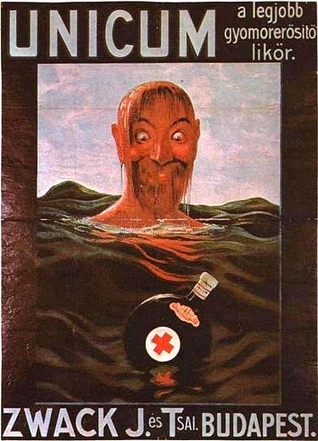
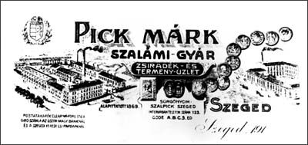
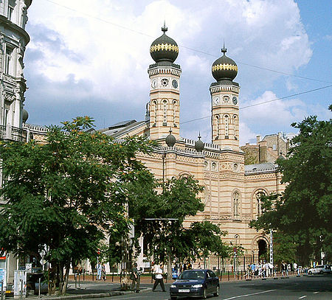
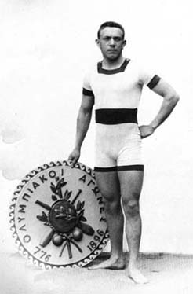
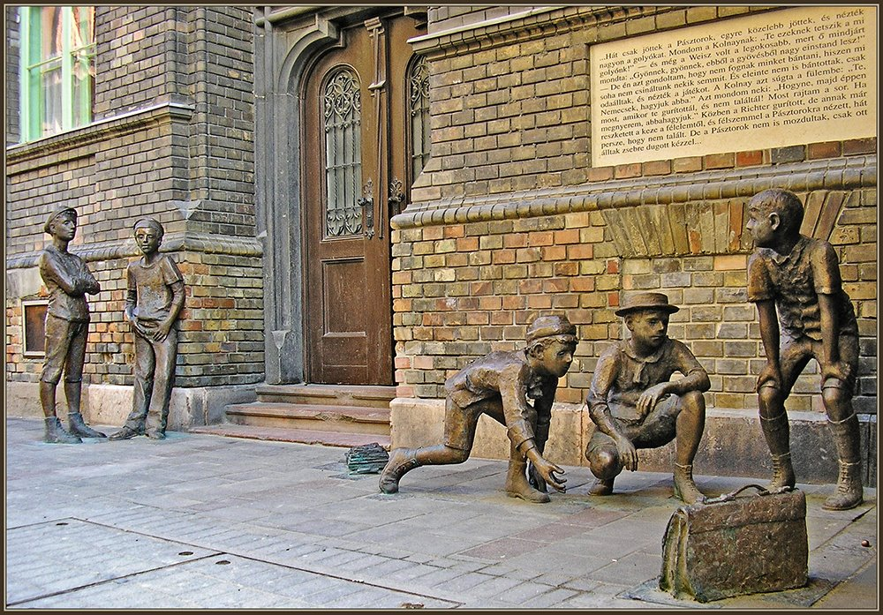

Az asszimiláció a 19. századi Magyarországon

Slide 37
Az emancipáció fogalma
római jogi gyökerek
nők --- feminizmus
zsidók
munkások
négerek

Slide 38
Emancipáció Magyarországon
1848 előtt: a nem nemeseket megillető jogok
1848 után: teljes jogegyenlőség
„Én ember és ember között faj-, nyelv, vallásfelekezet miatt soha nem tettem, s nem is fogok tenni különbséget; az antiszemitikus agitációt mint a XIX. század embere szégyellem; mint hazafi kárhoztatom.”
(Kossuth Lajos)

Slide 39
Az emancipáció ellen szóló érvek
Zsidó ellenzők érvei
Nem-zsidó ellenzők érvei
A hagyomány megőrzése-társadalmi-kulturális elszigetelődés
Szolgálhat-e a hadseregben-vallási szabályok megszegése (szombat)
Rabbik tekintélyének megkérdőjelezése
Ellenkezik a szokással, hogy zsidók és nem-zsidók keveredjenek
Vallása, erkölcsisége különbözik
Átlagos zsidó megjelenése furcsa, szakálla, ruházata feltűnő
Nem érettek a polgári státusra
Az állam keresztény

Slide 40
Az emancipáció melletti érvek
Zsidó támogatók érvei
Nem-zsidó érvek
Az államé a cselekvés, a vallás a meggyőződés-elválasztásuk lehetséges
A hagyományos zsidó oktatást ki kell egészíteni általános ismeretekkel
A vallás megreformálható
Az államnak teljes közömbösséget kell tanúsítani állampolgárai vallása iránt
Az államnak meg kell szüntetni az előítéletekből eredő gondolkodásmódot
Polgári jogok teljességét kell megadni – a vallás és a származás nem játszhat ebben szerepet
A kereskedelemben megszűnik a kasztszerű koncentrációjuk

Slide 41
Emancipáció és jogalkotás
Részletek az 1840. XV. törvénycikkből: a váltótörvényből:
„54. § A keresztények a keresztény ünnep- és vasárnapokon, az izraeliták pedig szombaton és a következő szakaszban foglalt ünnepeiken a váltót sem bemutatni, sem pedig az elfogadás iránt nyilatkozni nem tartoznak; ha tehát az előbbi szakaszbeli határidőnek utolsó napja ill napra esik, a bemutatást, vagy elfogadás iránti nyilatkozást a következő első köznapra (Werktag) lehet halasztani.
1840. évi XXIX. törvénycikk a zsidókról: 2. § A fennálló feltételek mellett gyárokat a zsidók is állíthatnak, kereskedést és mesterségeket akár maguk kezükre, akár vallásukbeli legények segítségével is üzhetnek, s ifjaikat ezekben taníthatják, - azon tudományokat pedig és szép mesterségeket, miknek gyakorlatában eddig is voltak, ezután is gyakorolhatják.

Slide 42
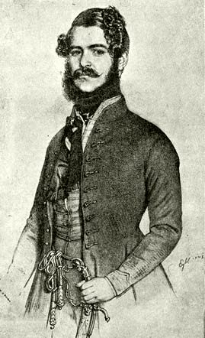
Szemere Bertalan a zsidó emancipációról szóló törvényjavaslat melletti érvelése 1849. július 28-án
„Uraim! Ha a zsidó nép szinte ott van a csatatéten, vérét ontja egy olyan hazáért, melynek ő még nem kijelentett polgára, ha ő vagyonát, életét örömest feláldozza azon szabadságért, melyet csak remél, azon jogokért, melyeket nem bír, mint a többiek, kik vele harcolnak…azt hiszem eljött az idő, hogy a nemzetgyűlés tovább ne halassza szent elvi kijelentését, miszerint a zsidók is a hazának polgárai, jogban, kötelességben a többiekkel egyenlők.”

Slide 43
Politikai emancipáció: 1867. évi XVII. törvénycikk az izraeliták egyenjogúságáról polgári és politikai jogok tekintetében
1. § Az ország izraelita lakosai a keresztény lakosokkal minden polgári és politikai jog gyakorlására egyaránt jogositottaknak nyilvánittatnak.
2. § Minden ezzel ellenkező törvény, szokás vagy rendelet, ezennel megszüntettetik.

Slide 44
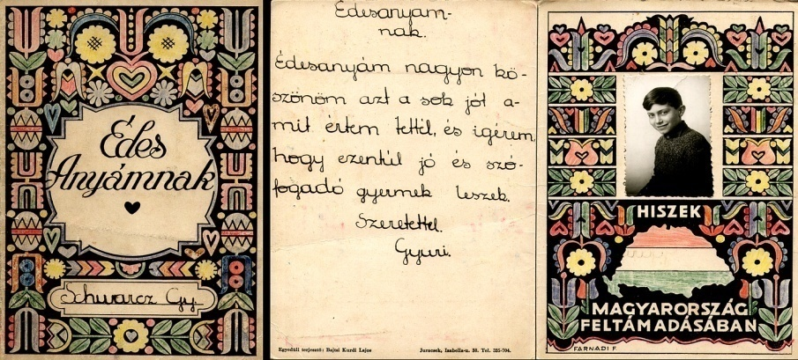
Vallási emancipáció
A kötelező polgári házasság bevezetése: 1894. évi XXXI. törvénycikk rendelkezéseiből
Vallási emancipáció: 1895. évi XLII. törvénycikk az izraelita vallásról
„1. § Az izraelita vallás törvényesen bevett vallásnak nyilvánittatik.
2. § Az 1868:LIII. tc. 18., 19., 20., 21. és 23. §-ainak rendelkezései az izraelita vallásuakra is kiterjesztetnek.

Slide 45
Társadalmi távolságok csökkenése zsidók és nem-zsidók között a 19. században
„A vegyes házas mozgalmat … az első világháborúig állandó fokozatos, de viszonylag lassú fejlődés jellemezte. Mégis, a közel két évtized alatt az ilyen frigyek aránya a zsidók által kötött összes házasságon belül körülbelül megduplázódott…országosan megközelítette a 10 %-ot.” (Karády Viktor)

Slide 46
Társadalmi távolságok csökkenése zsidók és nem-zsidók között a 19. században: névmagyarosítások
Év | Kérvények átlaga | Ebből zsidó /becsült min-max.%/
1881-1885 | 917 | 52-63
1886-1890 | 722 | 50-59
1891-1893 | 797 | 53-62
1894 | 867 | 70,5
1895 | 973 | 67,8
1896 | 1641 | 56,7
1897 | 1773 | 81,5
1898 | 6434 | 37,7
1899 | 2966 | 54,9

Slide 47
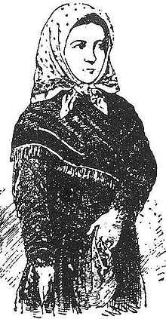
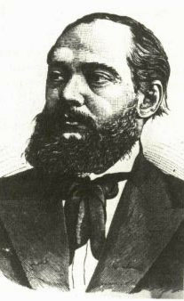
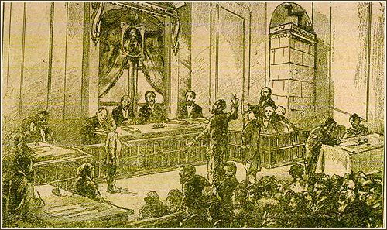
A befogadás kérdőjelei: Tiszaeszlár, 1882/83
„Meg-megújul a régi vád:
Azt mondják, vért iszik apád,
S ha felnősz, ott, ahol:
Majd te is, te is vért iszol!
Felhőgomoly az éj felett -
Virraszt-e isten odafenn?
Tagadnom: kín - elhinnem: vád,
Ő mindenképpen súly nekem!
- Eredj aludni, gyermekem!” (Kiss József)

Slide 48
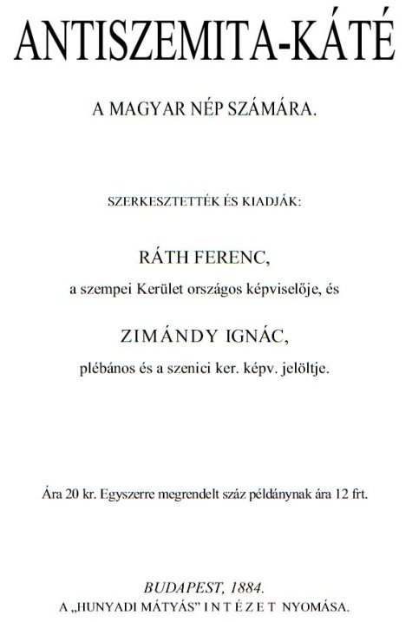
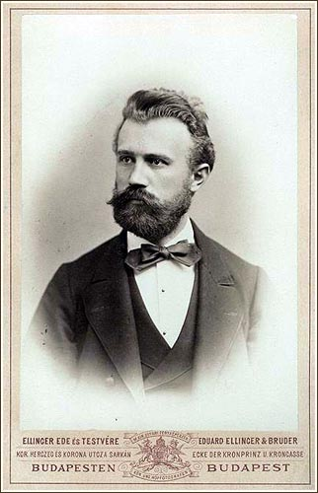
A tiszaeszlári per hatása
Köszönöm a figyelmet!
Köszönöm a figyelmet!
Köszönöm a figyelmet!
Köszönöm a figyelmet!
Köszönöm a figyelmet!
Istóczy Győző, a magyarországi antiszemita politika előfutára.
Választási eredmények | Mandátumok száma | Mandátumok aránya | Parlamenti szerepe
1884-es | 17 | 4,12% | ellenzék
1887-es | 11 | 2,66% | ellenzék

Slide 49
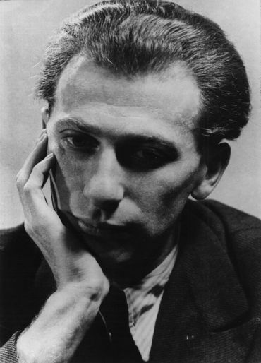
„A zsidóságom életproblémám, mert azzá tették a körülmények, a törvény, a világ.”
(Radnóti Miklós, 1942.)
Köszönöm a figyelmet!

Slide 50
A Horthy-korszak jellegéről
2014. október 29.
Lehotay Veronika

Slide 51
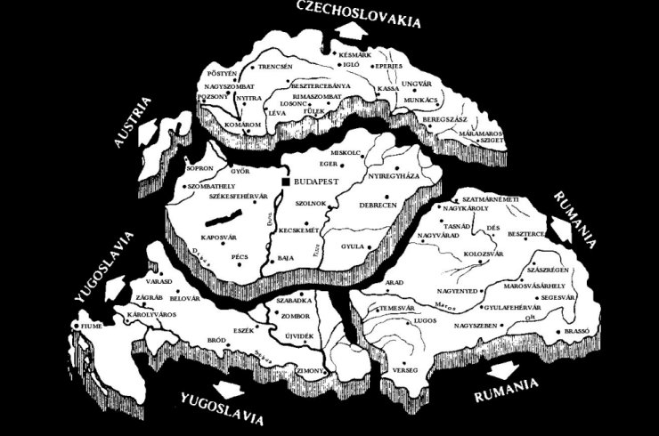
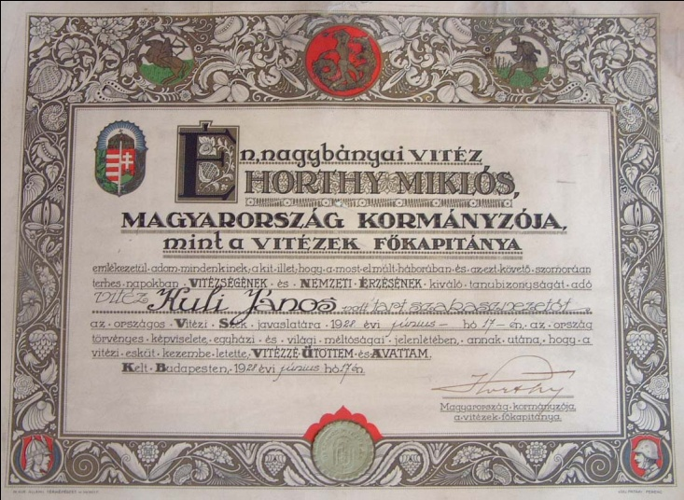

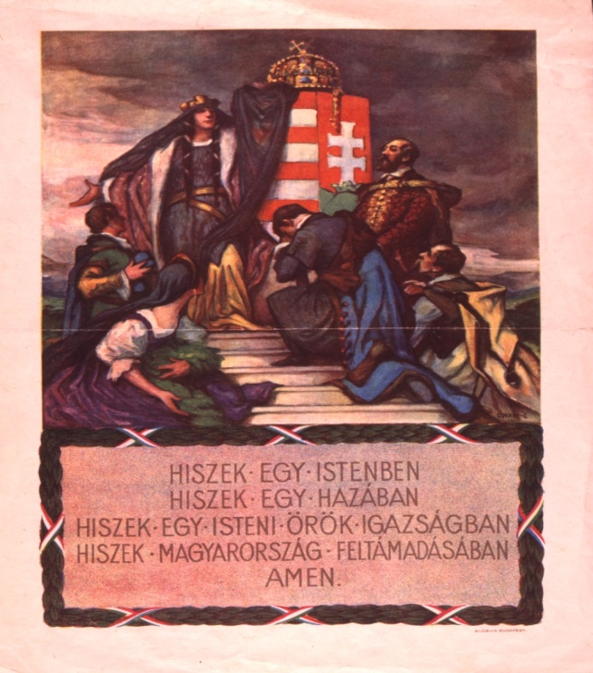
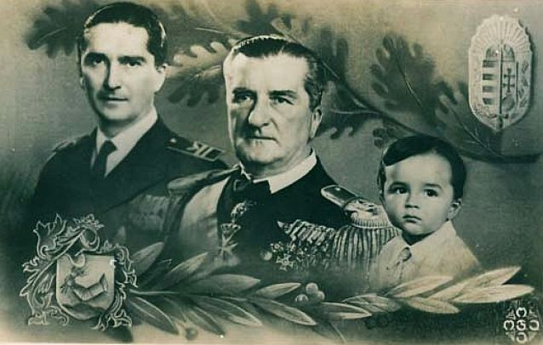
Mit tudsz a Horthy-korszakról?

Slide 52

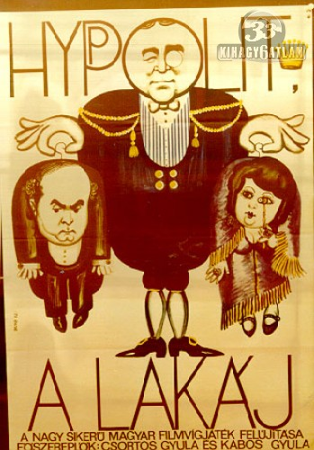
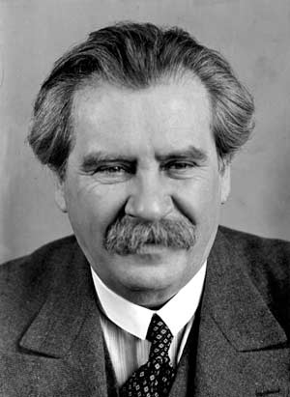
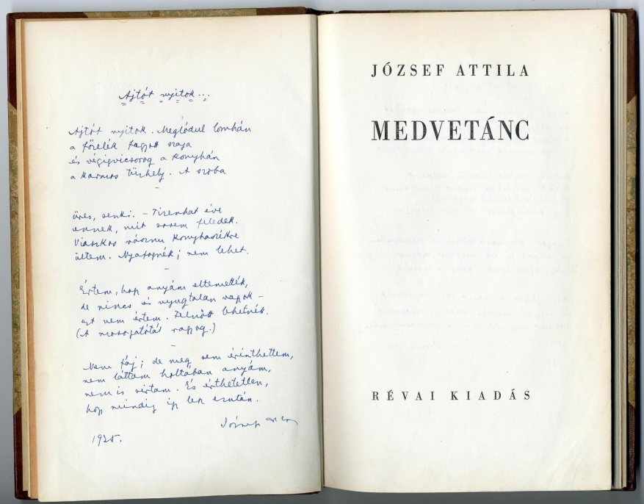
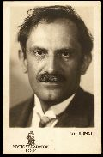
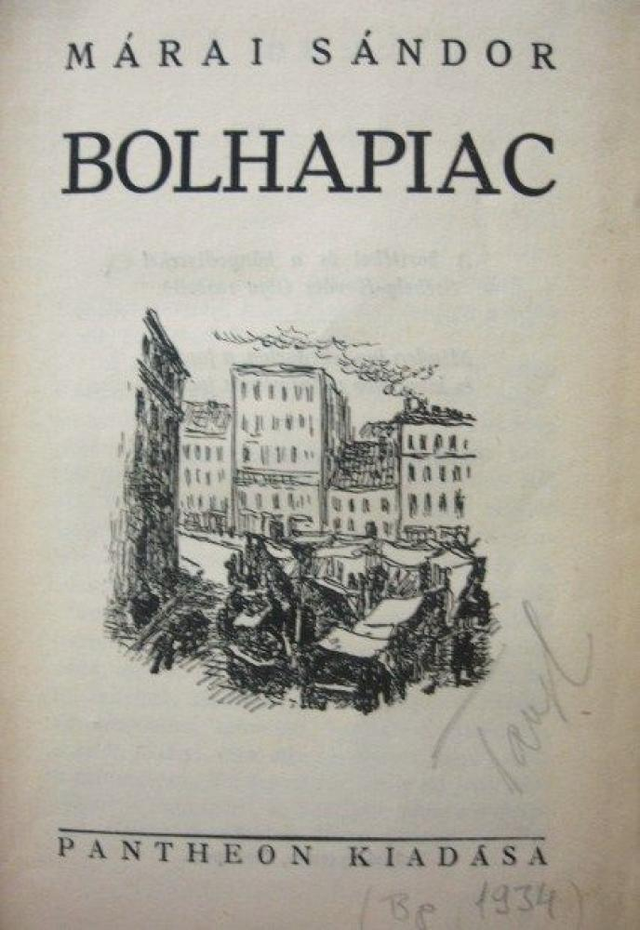
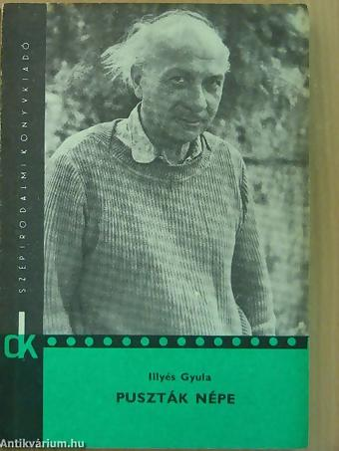
Kultúra, művelődés, szórakozás

Slide 53
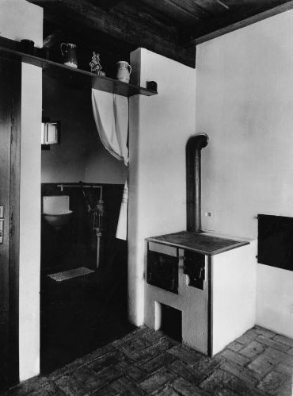
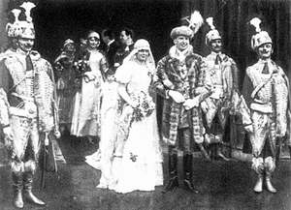
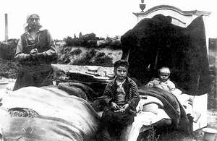




A Horthy-korszak társadalma

Slide 54

A Horthy-korszak társadalmának jellemzői
Megszűnt a soknemzetiségű jelleg (10 % nem magyar anyanyelvű)
Kb. 5% a zsidók számaránya
Alá – fölé, mellérendeltségi viszonyok nem változtak --- hierarchikus, kasztszerű életmódban, vagyoni helyzetben megmutatkozó különbségek
Arisztokrácia, középosztály, városi középpolgárság, munkásság, parasztság

Slide 55
A Horthy-rendszer jellegéről:
A Horthy-korszak historiográfiájának kezdetei
Weis István
Szekfű Gyula
Erdei Ferenc
Bibó István

Slide 56
A Horthy-rendszer jellegéről:
Parlamentáris demokrácia
vagy
totális diktatúra?

Slide 57
Államforma
1920. évi I. tc. az alkotmányosság helyreállításáról és az állami főhatalom gyakorlásának ideiglenes rendezéséről: Kormányzói hatalom
12. § A nemzetgyűlés addig, amíg az államfői hatalom gyakorlásának mikéntjét véglegesen rendezi és ennek alapján az államfő tisztét tényleg átveszi, az államfői teendők ideiglenes ellátására a magyar állampolgárok közül titkos szavazással kormányzót választ.

Slide 58
Hatalmi ágak megosztása, viszonya
  Egyed István, 1935.: „Törvénybe iktattuk a királysági államforma fenntartását, visszaállítottuk a kétkamarás országgyűlést, az 1920. évi szabályokkal szemben jelentékenyen korlátoztuk a választójogot, megszerveztük rendi alapon a felsőházat, kiterjesztettük a kormány rendkívüli jogkörét, csupa olyan reformok, amelyek a konzervatív nemzeti irányba terelték a fejlődést. Nekünk nem kellettek idegen jelszavak, hanem azok hatását mellőzve, a mi különleges viszonyainknak megfelelően jártunk el. Ez a politika: hungarizmus, amely megfelel a fasizmusnak vagy hitlerizmusnak, de teljesen eredeti és magyar. Csak ez lehet ezután is a vezetőnk. Helytelen lenne olyan reformba fogni, amely a jogfolytonosságot megszakítaná, mert diktatúrára nincs szükség. „

Slide 59
Hatalmi ágak megosztása, viszonya
Törvényhozó hatalom
Végrehajtós hatalom
Igazságszolgáltatás

Slide 60
Népképviselet
1919: 24 év feletti állampolgár, 3,5 millió
1922/1925: nők 30 év felett, műveltségi és vagyoni cenzusok (30%) –nyílt
1938: titkos szavazás, további cenzusok 300 000 fős csökkenés
1926: felsőház: születési előjog, kormányzói kinevezés

Slide 61
A jogrendszer jellegzetességei
Rendeleti jogalkotás
1939. évi II. törvénycikk
Szabadságjogok érvényesülése
  ezek „ugyanis részben nem is valódi jogok, hanem csak a jog által szabadon hagyott cselekvési lehetőségek”. (Szontágh Vilmos: Közjog és magánjog szétválasztása. Jogállam 1938. 181. l.)
  Egyesülési jog (1938)
  Gyülekezési jog
  Sajtószabadság
  Vallásszabadság

Slide 62
Az állampolgári jogok vallási ill. faji alapon történő korlátozása
Numerus clausus
Zsidótörvények

Slide 63



Ideológia/politikai eszköz?: irredentizmus és revizionizmus

Slide 64
Következtetések
A végrehajtó hatalom befolyásának növekedése a törvényhozás rovására a népszuverenitás elvének korlátozása
Az állampolgárok jogi egyenlőségének és szabadságának korlátozása
Sem diktatúra, sem demokrácia – autoritárius rendszer: Autoritárius rendszer: a két típus közötti átmeneti forma --- Juan Linz

Slide 65
A Horthy-korszak historiográfiája
  A marxista történészek (Andics Erzsébet 1945-47, Nemes Dezső 1953-76, Berecz János 1986): fasiszta diktatúra
  Az 1960-as évek elejétől új Horthy-korszak kép: Ránki György (1964), Laczkó Miklós, Hajdú Tibor: ma a történészek többsége (Ormos Mária, Romsics Ignác stb.): – autoritárius rendszer
  A politika síkján: A rendszerváltás óta: a versengő pártok nézőpontja, másként gondolkodás: 1956, Kádár-korszak, Horthy-korszak
Köszönöm a figyelmet!

Slide 66
A numerus clausus
Jogszűkítés a gazdaság és a kereskedelem terén. A strómanság jogtörténeti háttere.
Az 1939-es honvédelmi törvény és módosításai: A munkaszolgálat jogtörténeti háttere.
2014. november 5.
Lehotay Veronika

Slide 67

Előző óra: A Horthy-korszak jellegéről: beszélhetünk-e egységes rendszerről 1920-1944 között?

Slide 68
Mi jellemző a Horthy-korszakra?
Államforma?
Hatalmi ágak megosztása?
Népképviselet?
Szabadságjogok érvényesülése?

Slide 69
Alapgondolatok
Mi a törvény?
Mire szolgál a törvény?
Mindig jó-e egy törvény?
Tehet-e különbséget a törvény az emberek között?
Mindig a törvények alapján kell-e cselekedni?
Mi írhat felül egy állami törvényt?

Slide 70
1920-1944
„A zsidóságom életproblémám, mert azzá tették a körülmények, a törvény, a világ.” (Radnóti Miklós, 1942.)

Slide 71
A numerus clausus
Mit jelent a numerus clausus kifejezés?
  Norvégiában 1926-ban korlátozták az orvosi és a műszaki egyetemre felvehető hallgatók létszámát.
  Finnországban a 30-as évek elején egyfajta részleges numerus-clausus rendszert vezettek be.
  Németország 1933-ban alkottak ilyen jellegű szabályt.
  Románia 1926-ban,
  Lengyelország 1937-től (az 1923-as próbálkozást a Népszövetség meghiúsította.) amely a zsidó származású egyetemi hallgatók maximális, százalékokban vett arányát 10%-ban határozta meg.

Slide 72

A magyar numerus clausus (1920)
Miben volt egyedülálló európai összehasonlításban ez a törvény?
Hogyan épült fel a jogszabály?
Hogyan módosította ezt az 1928-as törvénycikk?

Slide 73
A TÖRVÉNY VÉGREHAJTÁSI RENDELETE
Az izraelita vallásúakat külön nemzetiségűeknek tekintette, és 6%-ban állapítja meg a felvételre kerülők arányát.
Ügyvédi szakma: 1920-1939 között a zsidók aránya 51 %-ról 39,5 %-ra csökkent

Slide 74
A numerus clausus
TÖRTÉNELMI SZÜKSÉGSZERŰSÉG VOLT-E
VAGY A HOLOKAUSZTHOZ VEZETŐ ÚT ELSŐ LÉPÉSE?
    DE! A „zsidókérdést” meg kell oldani állami eszközökkel. Hozzászoktatta a társadalmat ahhoz, hogy törvényekkel és rendeletekkel kell „kezelni” a zsidókérdést.
(Radnóti: A törvény miatt Pesten nem tanulhatott tovább, a szegedi egyetemre vették fel).

Slide 75
A jogszabályok három hatalmi ág szerinti vizsgálata: törvényhozás
1938: fordulópont: diszkriminatív jogszabályok sora
Zsidótörvények és jogkorlátozó törvények
Zsidótörvények (21)
  1938. évi XV. törvénycikk a társadalmi és gazdasági élet egyensúlyának hatályosabb biztosításáról (az első zsidótörvény)
  1939. évi IV. törvény a zsidók közéleti és gazdasági térfoglalásáról (a második zsidótörvény)
  1941. évi XV. tc. „A házassági jogról szóló 1894. évi XXXI. törvénycikk kiegészítéséről és módosításáról valamint az ezzel kapcsolatos fajvédelmi rendelkezésekről” ( a harmadik zsidótörvény)
  1942. évi XIV. tc. a honvédelemről szóló 1939. évi II. tc. kiegészítése: a közérdekű munkaszolgálat bevezetése
  1942. évi VIII. törvénycikk az izraelita vallásfelekezet jogállásának szabályozásáról
  1942. évi XV. törvénycikk a zsidók mező-és erdőgazdasági ingatlanairól (a negyedik zsidótörvény)

Slide 76
Zsidótörvények
A címek alapján hogyan lehet csoportosítani a zsidótörvényeket a közjog - magánjog rendszerében?
Milyen jogokat érintettek ezek a törvények?
Kire vonatkozott az első zsidótörvény? Milyen alapon határozták meg azt, hogy kik esnek a törvény hatálya alá?
Hogyan változott a „zsidó” fogalma 1939-ben?
Lehetett-e mentesülni a jogkorlátozások alól?
Mit jelent a kerettörvényhozás?

Slide 77
1938. XV. tc.: az első zsidótörvény
    Kötelező kamarai tagság
    Az állampolgári jogegyenlőség elvének az eltörlése, kiiktatása a jogrendszerből.
    Zsidó az, aki az izraelita hitfelekezet tagja.
    Kivételek: hadirokkantak, hősi halottak özvegyei, gyermekei, valamint akik 1919. augusztus 1. előtt tértek át más bevett felekezetbe

Slide 78
1939. II. tc. a honvédelmi törvény
    a munkaszolgálat jogi alapja (fegyveres szolgálatot nem teljesítők: közérdekű munka) --- 1942-ben válik diszkriminatívvá
    általános hadkötelezettség
    felhatalmazás a kormánynak a törvényhozás tárgykörébe tartozó tárgyakról rendeletet alkotni szükséghelyzetben, számos korlátozó rendelkezés (sajtó, tulajdon…)

Slide 79
1939. IV. tc. a második zsidótörvény
    „Közjogi gettó”: részben származási, részben felekezeti alapon határozta meg, hogy ki minősült zsidónak (zsidó vallásától függetlenül, akinek két nagyszülője izraelita vallású volt),
    numerus clausus (6%)
    állampolgárság korlátozása,
    állások, gazdasági korlátozások (iparengedélyek)
      zsidók nem lehettek cukorkereskedők, nem árusíthattak bort, megvonták mozi engedélyeiket
      őskutatás kezdődött (Imrédy Béla – zsidó származása)

Slide 80


A második zsidótörvény

Slide 81
Zsidótörvények
    1941. XV. tc. (III.) A fajvédelmi törvénynek nevezett jogszabály 1941-ben a nürnbergi faji törvények mintájára már kétséget kizáróan fajként definiálta a zsidóságot.
1942. évi VIII. törvénycikk izraelita vallásfelekezetet bevett felekezetből elismert felekezetté minősítette vissza
1942. XIV. törvénycikk a munkaszolgálatról
1942. XV. tc. (IV.) zsidó ingatlanok átengedésre kötelezése, ekkor még kártérítés fejében (a földek elvételéről 3 törvény és 17 rendelet)

Slide 82
A zsidótörvények hatása
Hoffman József naplója (jómódú zsidó polgárcsalád fia): „1938 óta Magyarországon utcaseprő sem lehet zsidó”
„Tanári oklevelem megszerzése óta nem kaptam kinevezést, szerény irodalmi keresetből, magántanításból élek szűkösen.” (Radnóti)

Slide 83




A zsidótörvények hatása

Slide 84



A jogszabályok három hatalmi ág szerinti vizsgálata: végrehajtás-rendeletek
„… falun elő ember vagyok,… az utolsó napokban tudtam meg, hogy …az arra érdemes egyének a zsidótörvény alóli mentességet kérhetik.” Részlet a miniszterelnökhöz benyújtott mentességi kérelmek egyikéből. MOL K28: 42/1940. szám.
„A köztisztviselőnek az a kötelessége, hogy a fennálló törvényt végrehajtsa.
Hogy jó-e vagy rossz ez a törvény, az nem reá tartozik, rá csak az tartozik,
hogy milyen törvény van érvényben, és hogy azt hajtsa végre.
Ha mindenki maga oldja meg a harmadik zsidótörvényt,
mégpedig úgy, ahogyan elképzeli, az nem bürokrácia, hanem anarchia.”
(Bölöny József, 1942.)

Slide 85
A jogszabályok három hatalmi ág szerinti vizsgálata: végrehajtás-rendeletek
  bonyolult, bürokratikus rendszer: növekedett a végrehajtó szervek munkája
      több mint 300 vonatkozó rendelet
      Népmozgalmi nyilvántartások (állampolgárság)
      Származás igazolásának a kérdése
      A mentesség kérdése a zsidótörvények alól: a törvények alapján és az igazolások, dokumentumok bemutatásával (szinte valamennyi kérelmet elutasították)
      Fajvédelmi törvény végrehajtására: a származás igazolásának menetét előíró rendeletek
  ún. Juden-Kommissariat-ot (zsidó-biztosság)

Slide 86
A zsidótörvények végrehajtása: Rendeletek
  Adatok… „1938-ban az országban 80507 zsidó kereskedő működött. Ezek közül 1942. január 1-jéig 29193, 1943. január 1-jéig összesen további 35920 zsidó kereskedőnek kellett üzletét átadnia. A 738777 iparos közül első menetben 30483-nak, majd további 17645-nek kellett beadni iparát. A 8583 magyar gyógyszerész közül majd minden harmadik zsidó volt, közülük 475-nek azonnal el kellett mennie. A 888 magyar állatorvos közül 237-et köteleztek praxisa, ezzel hivatása feladására. A 892 zsidó hírlapíró közül a Sajtókamara javaslata alapján 732-nek mondtak fel, a Magyarországon működő lapok éléről minden harmadik lapszerkesztőt, szám 508-at, faji alapon azonnali hatállyal kitiltottak.”

Slide 87


Radnóti sorsa
1935. augusztus 11. házasságkötés Gyarmati Fannival, s a Pozsonyi út 1. számú házban béreltek lakást.
1943. május 2-án az izraelita vallást elhagyván, Gyarmati Fannival közösen a római katolikus hitre tért át: a budapesti Szent István Bazilikában Sík Sándor papköltő keresztelte meg Radnótit. Ez már nem jelentett mentesülést a törvények alól.
1944. február 15-én Baróti Dezső- színleg - kibérelte Radnótiék Pozsonyi úti lakását, hogy ezzel az esetleges kisajátítást elkerüljék.

Slide 88
Radnóti sorsa
Radnóti 1940. IX. 9-én kezdte meg első munkaszolgálatát, majd 1942-ben a második munkaszolgálatra hívták be, 1944. áprilisában leszerelték, 1944. május 19-én a 3. behívó
1944. november eleje, Abda község határában lőtték le Radnóti Miklóst, 21 társával együtt.
1946 nyarán exhumálták (Bori notesz)
Radnóti Fanni 2014-ben halt meg.

Slide 89
Zárógondolat
„A zsidótörvények nem elhárították a véres zsidóüldözés veszélyét, hanem „legális” formák között hozzászoktatták a magyar társadalmat a zsidóknak az emberi méltóság sáncaiból való kirekesztéséhez.”
(Bibó István)
***

Slide 90
A (zsidó)törvények az bírósági gyakorlatban a Horthy-korszakban
2014. november 10., 12.

Slide 91

I. A náci Németország „igazságszolgáltatásának” jellemzői
Általános jellemzők
A faji jog kérdései – nürnbergi törvények alapján

Slide 92
II. A magyar igazságszolgáltatás általános jellemzői 1919-1944 között
Általános jellemzők
A rendes bíróságok
  a) Járásbíróságok
  b) Megyei, városi törvényszékek
  c) Ítélőtáblák (regionális szervezetek)
  d) M. Kir. Kúria (legfelsőbb bíróság)

Slide 93
II. A magyar igazságszolgáltatás általános jellemzői 1919-1944 között
A különös bíróságok
  Közigazgatási Bíróság
  Katonai vagy hadbíróságok
  Országos Földbirtokrendező Bíróság
  különbíróságok a gyorsított bűnvádi eljárások lefolytatására
  Kartell Bíróság
  munkásbiztosítási bíráskodás
  Vezérkari Főnök különbírósága

Slide 94
II. A magyar igazságszolgáltatás általános jellemzői 1919-1944 között
Az ügyészség: az IM felügyelete alatt
  a járásbíróságok mellett ügyészi megbízottak
  a törvényszék mellett ügyészek és alügyészek
  ítélőtáblák mellett főügyészek és helyetteseik
  a Kúria mellett koronaügyész és a helyettesei

Slide 95
II. A magyar igazságszolgáltatás általános jellemzői 1919-1944 között
A polgári eljárásjog jellemzői
    1911. 1. tc.
    az egyes bíráskodást kiterjesztették a törvényszékekre is
    1930. 34. tc.: a törvénykezés egyszerűsítéséről szóló törvény
    csökkentették a bizonyítási eljárás garanciáit és a fellebbezési jogot is

Slide 96
II. A magyar igazságszolgáltatás általános jellemzői 1919-1944 között
  Korlátozások a Bp. rendszerében:
    1919: gyorsított bűnvádi perrendtartás
    a vád alá helyezési eljárás korlátozása
    kiterjesztették a rögtönítélő bíróságok (statárium) alá vonható bűncselekmények körét
    a perorvoslatok korlátozása

Slide 97

II. A magyar igazságszolgáltatás általános jellemzői 1919-1944 között
  Sajtóperek
    IM rendelet szabályozta
    vizsgálóbírók előtt, akiknek illetékessége az egész ország területére kiterjedt
    a be. mintájára, de nem volt vád alá helyezési eljárás
    esküdtek --- titkos szavazás --- bűnösséghez legalább 7 szavazat
    a büntetés kiszabásáról a 3 szakbíróból álló tanács határozott

Slide 98
III. Jogkorlátozással összefüggő „híres” perek
József Attila: LÁZADÓ KRISZTUS
(részlet)
„ - Ó Uramisten, ne légy Te a Jóság!
Ne légy más, mint az Igazságos Úr.
Több kalászt adj, de azért el ne vedd a
Rózsát.Vagy ne maradj vén Kozmosz-palotádba,
Gyere ki, nézd meg - szolgád mit csinál?
Ronggyá nem mosná élet-subád ember
Átka.
S Neked könnyű vón a tövist letörni.
Tanulhatnál még tőlem is, Uram -
Én töröm s nem lesz vacsorám, csak - föld: egy
Ölnyi.
A telked azért mégis tisztitom csak.
És már egy nagy sajgó gerinc vagyok -
Sokat görnyedtem, ne kivánd, hogy eztán
Rontsak.

Slide 99
III. Jogkorlátozással összefüggő „híres” perek
József Attila A „Lázadó Krisztus-per”
  A destrukció újra vidáman burjánzik. Nemrégiben éltették Károlyit a »becsületes« politikusok - most meg egy ifjú tintakuli a »Kékmadár« című folyóirat hasábjain éles támadást intéz Krisztus ellen... Az a hang, amin ír, felkavarja az ember gyomrát. Stílusa alkalmas a hánytatásra. Általában a vad gyűlölet izzó hangján vázolja meg Krisztus fenséges, magasztos alakját. Mindenesetre így írni csak a legprofánabb lelkek mernek. De a szerző, József Attila úr, bizonyára „fentebb lélek”-nek tartja és hirdeti magát. Ebből a fennköltségből kiviláglik a lap iránya és ha szabad ezt a szót használnunk: nívója… Aki ilyen fertőből él- vagy mondjuk: kloakából, annak a nevét nem lenne szabad ki se nyomtatni. De ítélje meg maga az olvasó, a »Lázadó Krisztus« című verset és azt a tendenciát, amellyel a poéta író Egy mondatát és az utolsó versszakot ideiktatjuk. »Fáradt baromként reszket lelke, teste.« A versszak így szól: »Nagy, roskadt lelke igéket emel még - s kilógatja fakult, sápadt szívét, - mint akasztott ember szederjes, szürke - nyelvét.« Tehát a fiatalember így vélekedik - a Kékmadáron keresztül - Krisztusról. Lehetetlen klasszifikálni ezt az »írói« merészséget. Az ilyen írókat, de főleg lapkiadókat el kellene tiltani a kiadástól - mert csak társadalmi bacilusokat terjesztenek az amúgy is fertőzött légkörben.”

Slide 100
III. Jogkorlátozással összefüggő „híres” perek
Dr. Strache Gusztáv kir. főügyész a vádiratában, melyben istengyalázás címén emelt vádat a költő ellen, a következőképpen érvelt: „A versben foglalt egész gondolatmenet, annak egyes kifejezései⁷, de különösen a fent idézett része Isten ellen intézett gyalázó kifejezéseket foglalnak magukban, amelyeknek sajtó útján való közlése, a közbotrány kiváltására alkalmas”.

Slide 101
III. Jogkorlátozással összefüggő „híres” perek
Az ügyet Schadl Ernő kir. törvényszéki bíró tárgyalta.
József Attila vállalta verséért a sajtójogi felelősséget, de tiltakozva a vád ellen kifejtette, hogy a költemény megírásával az volt a célja, hogy az embertelen háború és forradalmak után visszaadja a nyomorgó embereknek az önmegbecsülésüket
A szigorú Schadl-tanács végül is 1924. július 10-én hozott ítéletében 8 hónapi fogházra és 200 000 Korona pénzbüntetésre ítélte a fiatalembert

Slide 102
III. Jogkorlátozással összefüggő „híres” perek
„Vádlott védekezése… el nem fogadható, mert a vádbeli cselekményhez külön Istengyalázó szándék nem szükséges. Elégséges a gyalázó szavak használata. Vádlott pedig ebben a tudatban tette közzé a költeményt. Ugyanis a költemény címe, annak egész gondolatmenete, egyes kifejezései, de különösen annak a rendelkező részben idézett része, Isten ellen intézett gyalázó kifejezéseket foglal magában, melyek a költemény keresztény olvasójának vallásos érzületét sértik, sőt megbotránkoztatják. Ekként vádlottnak - a költemény szerzőjének is tudnia kellett, hogy az inkriminált költemény Istengyalázó, közbotrány előidézésre alkalmas kitételeket tartalmaz. Vádlottnak ezen cselekménye a vádbeli cselekmény tényálladékát kimerítvén, őt - aki a költeményt írta s közzétette, mint a St. 33. §-a szerinti szerzőt - abban bűnösnek kimondani s emiatt megbüntetni kellett. A büntetés kiszabásánál súlyosbító körülményül figyelembe vette a kir. törvényszék a gyalázó kifejezések halmazát, enyhítő körülményül pedig vádlott fiatalabb korát, s ezeknek mérlegelésével a reá kiszabott büntetést bűnösségévei arányban állónak találta.”

Slide 103
III. Jogkorlátozással összefüggő „híres” perek
József Attila teljes joggal csalódik: „Immár utána vagyok a tárgyalásnak is: 8 hónap fogház és 200.000 – K[orona] pénzbüntetés. 1924; Istenkáromlás. Versben. 19 évvel. Hiszen még ezt a tizenkilencet is ellopták tőlem! Vétettem én evvel nekik? Külömben [sic !] a törvény: törvény és az ostobák: ostobák. Csak azt nem tudom megérteni, hogy miután az ügyész is elismerte a vers tendenciájának nemességét és a jóhiszeműségét pedig feltétlenül, de a vádat - érthetően - tovább is fenntartja, akkor akad bíróság, amely „marasztaló ítéletet” hoz és abban 8 hónapra elítél egy 19 éves fiatalembert »enyhítő« körülménynek véve »fiatal korát« és súlyosbítónak »a gyalázó kifejezések egész halmazát« . .. Természetesen esküdtszék nélkül!

Slide 104
III. Jogkorlátozással összefüggő „híres” perek
Az Ítélőtábla felterjesztette a Magyar Királyi Kúriához ügyet, amely elutasítva az általa hozott ítéletet, 1925. március 24-én felmentette a költőt.
    „A VII. és a VIII. osztályból összevont vizsgát tettem s így egy évvel előbb végeztem, mint volt osztálytársaim. Tanulásra azonban mindössze három hónap állt rendelkezésemre s így történt, hogy a hetedikből tiszta jó, a nyolcadikból pedig tiszta elégséges osztályzatot kaptam. Érettségi bizonyítványom már jobb a nyolcadikosnál: csak magyarból és történelemből kaptam elégségest. Ekkor már egy versemért Istenkáromlás miatt pörbe fogtak. A Kúria fölmentett.” (József Attila)

Slide 105
Jogkorlátozással összefüggő „híres” perek
Radnóti Miklós: Arckép
Huszonkét éves vagyok. Így
nézhetett ki ősszel Krisztus is
ennyi idősen; még nem volt
szakálla, szőke volt és lányok
álmodtak véle éjjelenként!
1930. október 11.

Slide 106
III. Jogkorlátozással összefüggő „híres” perek
Radnóti pere: 1931. áprilisában rendelte el az ügyészség az Újmódi pásztorok éneke 440 példányának elkobzását és házkutatást Radnóti Miklósnál: szemérem elleni vétséggel és sajtó útján elkövetett vallás elleni kihágással vádolták (Táj szeretőkkel, Arckép, Pirul a naptól már az őszi bogyó).
1931 decemberében, zárt tárgyalás: a bíróság vallásgyalázó és erotikus tartalom miatt 8 nap fogházra ítélte a 22 éves költőt: „ Arckép című versében magát Krisztussal hasonlítja össze…”
Radnóti fellebbezett --- az elzárást felfüggesztették.

Slide 107
Polgári perek a zsidótörvényekkel összefüggésben
  Általános jellemzők
    a döntvények bírtak meghatározó szereppel
    A Kúria jogegységi és teljes ülési határozatai minden bíróra nézve kötelező jellegűek voltak
    aPolgárjogi Határozatok Tára
    Az 1930-ban megalkotott jogszabály a döntvényalkotás lehetőségét szélesítette, így a bíróságok a Kúria a bíróságok jogkorlátozó törvényekkel kapcsolatban felmerülő vitás kérdéseiben számos esetben foglal(hatot)t állást

Slide 108
Polgári perek a zsidótörvényekkel összefüggésben
  A munkajoggal összefüggő kérdések
    Értelmiségi kormánybiztos utasításainak kiigazítása
    Kire vonatkozott a „jog nem tudása nem mentesít elve”?
    A felmondás kérdése
    Nyugdíjjal kapcsolatos állásfoglalások
A kereskedelmi jog körébe tartozó perek
  Csendes társaság

Slide 109
Polgári perek a zsidótörvényekkel összefüggésben
Kötelmi jogi perek
  Munkaszolgálat kérdése
  A zsidótörvény mint gazdasági helyzet
Fajvédelem a polgári bíróságokon
  Házasság érvénytelenítése
  Zsidó származás mint lényeges tulajdonság
  Zsidó származás megkérdőjelezése
  Vallásváltoztatás

Slide 110
V. A közjogi és a büntetőjogi jogviták
  A strómanság, avagy a zsidótörvény kijátszásának módja
„…ahol csak lehet, kijátsszák, a kijátszás fölött pedig szemet hunynak, a törvény állítólagos célját (!) – a zsidók kitiltását a nemzet életének legfontosabb szféráiból – még megközelítőleg sem érik el.” (1942.)

Slide 111
V. A közjogi és a büntetőjogi jogviták
„A királyi ügyész vádlottat az 1939. évi IV. tc. 26. szakaszának 3., 5., és 6. pontjaiba ütköző vétség címén azzal vádolta, hogy Budapesten 1940-41-ben, mint zsidónak tekintendő személy, az X. kft. Által fenntartott cég ügyvezetője, a büntetőjogi beszámíthatóság hiányában felelősségre nem vonható A. B. nem zsidó személytől a cég ügyvitelében irányító befolyást gyakorló alkalmazást fogadott el és ezáltal C. D. nem zsidó személy részére és a neve alatt elnyert engedélyt, mint hatósági engedélytől függő jogosítványt, a maga részére megszerezte, a törvényrendelkezéseinek olyanként való kijátszásával, hogy bár magát csak mint alkalmazottat jelentette be, valójában azonban az irányításban korlátlan hatáskörrel rendelkezett és ezáltal a törvény végrehajtása körében a hatóságot fondorlattal megtévesztette. A budapesti királyi törvényszék felmentő ítéletet hozott. Alkalmazás esetén (a kulcsállások kivételével) a zsidótörvény végrehajtása szempontjából csak az a lényeges, hogy értelmiségi munkakörben a megengedett arányszámot sem számszerűleg, sem javadalmazást illetően a zsidó alkalmazottak javára túl ne lépjék. Jelen esetben pedig nem forgott fenn a megtévesztés, mert a vádlott értelmiségi munkakörben alkalmazott zsidóként volt bejelentve. Ezért a vádlottat a Bp. 326. szakasz első pontja alapján ezalól a vádpont alól fel kellett menteni annál is inkább, mert alkalmazásának minőségét a főtárgyalás adatai szerint A. B. jelentette be.“
(ifj. Nagy Béla: A zsidótörvény rendelkezéseinek bírói gyakorlata. Budapest,1942.)

Slide 112
V. A közjogi és a büntetőjogi jogviták
A strómanság vétségének elkövetéséhez legalább két személy közreműködésére szükség volt.
A bűncselekményt megvalósító magatartások körébe tartozott a ’zsidónak’ minősülő személy által hatósági engedélytől függő jogosítvány megszerzése a törvény rendelkezéseinek kijátszásával.
Marasztaló és felmentő ítéletek.

Slide 113
V. A közjogi és a büntetőjogi jogviták
A fajvédelmi törvény értelmezése a büntetőbíróságok előtt: a fajgyalázási perekről
  A zsidótörvényekkel kapcsolatos perek meghatározó, talán legnagyobb körét jelentették az 1941. évi XV. törvénycikk 15. §-a alapján indított fajgyalázási perek Magyarországon.
  A náci No.

Slide 114
„Törvényszéki ítélet egy fonyódi férfi ellen keresztény nővel folytatott viszonya miatt”
Kaposvár, 1943. január 18.
„A Magyar Szent Korona nevében!
A kaposvári törvényszék, int büntetőbíróság az 1941. évi XV: tc. 15. §. 2. bekezdésébe ütközö folytatólagosan elkövetett vétség miatt B. P. ellen indított bűnügyben nem nyilvános főtárgyalás alapján meghozta a következő ítélete:
B.P. vádlott izraelita vallású, magyar állampolgár, özvegy, ír-olvas, vagyontalan, bűnös az 1941. évi XV: tc. 15.§-a alapján a Btk. 92. §-a alkalmazásával 100 (egyszáz) pengő pénzbüntetésre mint főbüntetésre és továbbá 1 (egy) évi hivatalvesztésre és politikai jogai gyakorlatának ugyanilyen tartamú felfüggesztésére mint mellékbüntetésre ítéli…
Indokolás: B.P. vádlott zsidó létére Fonyódon 1941. október 10. napja óta folytatólagosan, több ízben B. H. -né tisztességes nem zsidó nővel házasságon kívül nemileg közösült. Vádlott e tényállás szerint bűncselekményben való bűnösségét beismerte és beismerését a főtárgyalás egyéb adatai is megerősítették…
Ez az ítélet jogerős és végrehajtható!”

Slide 115
V. A közjogi és a büntetőjogi jogviták
A fajgyalázás sértettje (?): Négy „tulajdonsággal” kellett rendelkezni ahhoz egy személynek, hogy a fajgyalázás sértettjévé váljon. Ezek a feltételek a következők voltak: magyar állampolgárság, ’nemzsidó’, tisztességes, nő
Az elkövetők köre: tettesek és részesek: ’zsidónak’ minősülő férfi

Slide 116
V. A közjogi és a büntetőjogi jogviták
Az elkövetési módokkal összefüggő kúriai gyakorlat: A fajgyalázás vétségét kétféle módon lehetett elkövetni.
  Egyrészt házasságon kívüli nemi közösüléssel,
  másrészt pedig az előbb említett célból saját vagy más ’zsidó’ részére való megszerzéssel vagy a megszerzésre való törekvéssel.
  Enyhítő és súlyosító körülmények

Slide 117
V. A közjogi és a büntetőjogi jogviták
  Egyéb perek
    zsidóság elleni izgatás
    nemzetgyalázás, nemzetrágalmazás
    Köszönöm a figyelmet!

